Slide 1
Референдумы в Республике Беларусь
Лицей Ивацевичского района
Обществоведение (повышенный уровень). 11 класс
Ситник П.В.
2022
Notes:
‹#›

Slide 2
План
Референдумы в Республике Беларусь
Республиканские референдумы
Местные референдумы

Slide 3
Референдумы в Республике Беларусь
Референдум (от лат. referendum – то, что должно быть сообщено) – это голосование, посредством которого граждане принимают решения по важнейшим вопросам госу- дарственной и общественной жизни
Виды референдумов
По территории | республиканские; местные
По обязательности решения | императивные (обязательные); консультативные
По необходимости проведения | обязательные (решение обязательно принимать на рефе- рендуме); факультативные (референдум – один из возможных спосо- бов решения)
По предмету | конституционные (для принятия решения необходимо большинство от внесённых в списки); обычные (для принятия решения необходимо большин- ство от голосовавших)

Slide 4
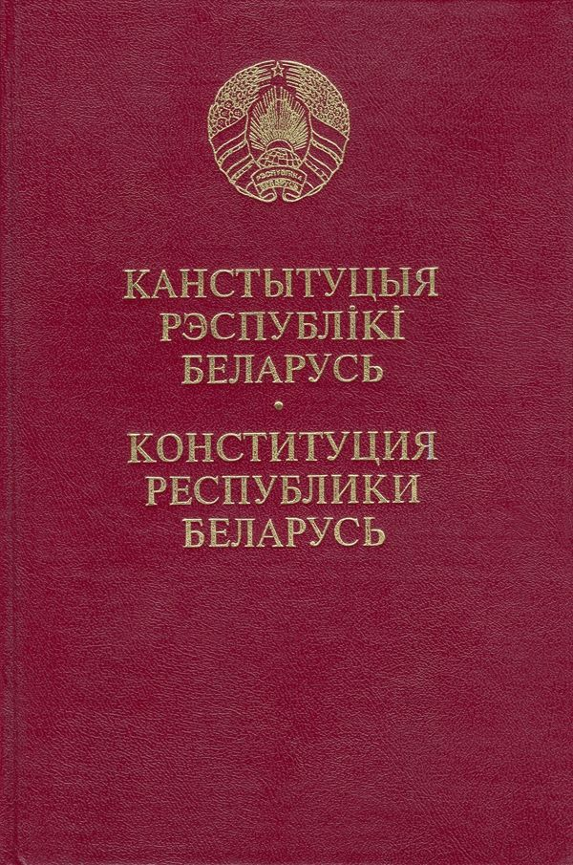
Референдумы в Республике Беларусь
Ст. 76. Референдумы проводятся путём всеоб- щего, свободного, равного и тайного голосова- ния. В референдумах участвуют граждане Рес- публики Беларусь, обладающие избиратель- ным правом.
Ст. 77. Решения, принятые референдумом, мо- гут быть отменены или изменены только пу- тём референдума, если иное не будет определе- но референдумом.
Конституция Республики Беларусь

Slide 5
Республиканские референдумы
Право инициативы на проведение республиканского референдума (Избирательный кодекс Республики Беларусь, ст. 113)
Президент Республики Беларусь
Палата представителей и Совет Республики
граждане Республики Беларусь
предложение, которое принимается на их раздельных заседаниях большинством голосов от полного состава каждой из палат, и вносится Президенту Республики Беларусь
предложение, внесённое не менее 450 тысячами граждан, обладающих избирательным правом, в том числе не менее 30 тысячами граждан от каждой из областей и города Минска

Slide 6
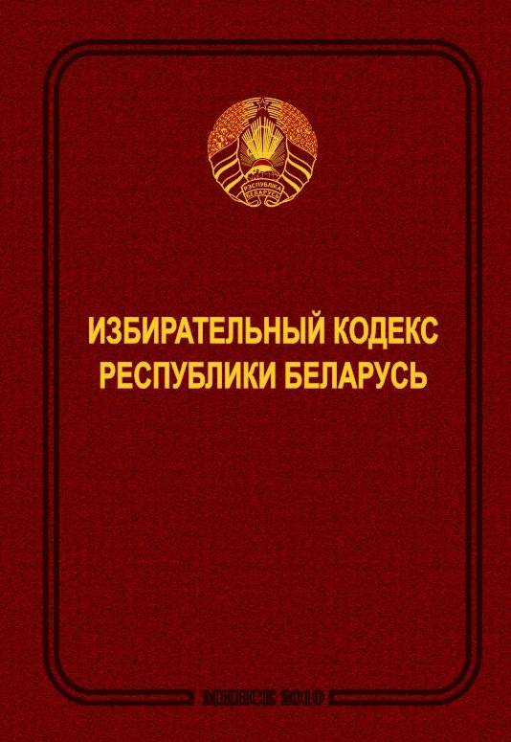
Республиканские референдумы
Ст. 112. На республиканский референдум могут выноситься важнейшие вопросы государственной и общественной жизни Республики Беларусь.
На республиканский рефе- рендум не могут выноситься вопросы
которые могут вызвать нарушение терри- ториальной целостности Республики Бела- русь
связанные с избранием и освобождением Президента Республики Беларусь, назна- чением (избранием, освобождением) дол- жностных лиц, назначение (избрание, ос- вобождение) которых относится к компе- тенции Президента Республики Беларусь и палат Национального собрания Респуб- лики Беларусь
о принятии и изменении бюджета, установ- лении, изменении и отмене налогов
Избирательный кодекс Республики Беларусь. 2000 г.
об амнистии, о помиловании

Slide 7
Республиканские референдумы
Ст. 117. Президент Республики Беларусь назна- чает республиканский референдум по собствен- ной инициативе или в двухмесячный срок после внесения на его рассмотрение в соответствии с настоящим Кодексом предложений палат Нацио- нального собрания Республики Беларусь либо граждан… Дата проведения референдума устанав- ливается не позднее трёх месяцев со дня издания указа Президента Республики Беларусь о назначе- нии референдума…
Избирательный кодекс Республики Беларусь. 2000 г.

Slide 8
Республиканские референдумы
Ст. 121. …Референдум считается состоявшимся, ес- ли в голосовании приняло участие более полови- ны граждан, внесённых в списки граждан, имею- щих право участвовать в референдуме. Решение считается принятым референдумом, если за него в целом по Республике Беларусь проголосовало бо- лее половины граждан, принявших участие в голо- совании. Решение о принятии, изменении и допол- нении Конституции Республики Беларусь считает- ся принятым, если за него проголосовало боль- шинство граждан, внесённых в списки для голосо- вания…
Избирательный кодекс Республики Беларусь. 2000 г.

Slide 9
Республиканские референдумы
Ст. 124. Юридическая сила решения, принятого референдумом, определяется указом Президента Республики Беларусь о назначении референдума. Решения, принятые референдумом, могут быть от- менены или изменены только путём референдума, если иное не будет определено референдумом. Ес- ли для выполнения решения, принятого референ- думом, требуется издание какого-либо правового акта, он должен быть принят в течение пяти меся- цев со дня вступления в силу решения, принятого референдумом.
Избирательный кодекс Республики Беларусь. 2000 г.

Slide 10
Республиканские референдумы
Референдумы в современной Беларуси
14.05.1995 г. | О придании статуса русскому языку государственного («за» – 83,3%). Об изменении государственной символики («за» – 75,1%). О поддержке действий Президента, направленных на экономи- ческую интеграцию с Российской Федерацией («за» – 83,3%). О необходимости внесения изменений в Конституцию, которые предусматривают возможность досрочного прекращения пол- номочий Верховного Совета Президентом в случаях системати- ческого или грубого нарушения Конституции («за» – 77,7%).

Slide 11
Республиканские референдумы
Референдумы в современной Беларуси
24.11.1996 г. | Вопросы, инициированные Президентом: О переносе Дня Независимости на 3 июля(«за» – 88,18%). О внесении изменений и дополнений в Конституцию (предло- женных Президентом) («за» – 70,45). О введении свободной без ограничений купли-продажи земель сельскохозяйственного назначения(«против» – 82,88%). Об отмене смертной казни («против» – 80,44%). Вопросы, инициированные Верховным Советом: О внесении изменений и дополнений в Конституцию (предло- женных парламентом) («против» – 71,2%). О выборности глав администраций регионов («против» – 69,92%). О финансировании всех ветвей власти открыто и только из бюджета («против» – 65,85%).
17.10.2004 г. | О пролонгации президентских полномочий и внесении изменений в ст. 81 (ч. 1) Конституции («за» – 79,2%)
27.02.2022 г. | О внесении изменений и дополнений в Конституцию Республики Беларусь («за» - 82,86%)

Slide 12
Местные референдумы
Ст. 112. На местный референдум могут выносить- ся вопросы, имеющие важнейшее значение для на- селения соответствующих административно-тер- риториальных единиц и отнесённые к компетен- ции соответствующих местных Советов депутатов, исполнительных и распорядительных органов.
На местный референдум не могут выноситься вопросы
которые не могут быть вынесены на рес- публиканский референдум
имеющие значение для Республики Бела- русь в целом
вопросы, урегулированные законодатель- ными актами Республики Беларусь
связанные с назначением на должность или освобождением от должности, относя- щиеся к компетенции местного исполни- тельного и распорядительного органа ли- бо его руководителя
Избирательный кодекс Республики Беларусь. 2000 г.

Slide 13
Местные референдумы
Право инициативы на проведение местного референдума (Избирательный кодекс Республики Беларусь, ст. 126)
местные представительные органы
гражданам Республики Беларусь, постоянно проживающим на территории соответствующей области, района, города, района в городе, посёлка, сельсовета
предложение, внесённое не менее 10% граждан, обладающих избирательным правом и проживающих на соответствующей территории

